Slide 1
Факультет информационных технологий
Итоги зимней зачетно-экзаменационной сессии 2022/2023 учебного года

Slide 2
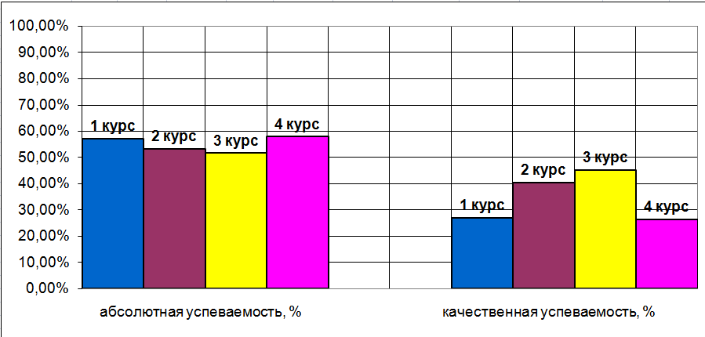
Итоги зимней экзаменационной сессии 2022/2023 учебного года по очному отделению (бакалавриат)
КУРСЫ | 1 | 2 | 3 | 4 | ВСЕГО
Обязаны сдавать экзамены, чел | 63 | 47 | 31 | 19 | 160
Сдали все экзамены, чел | 36 | 25 | 16 | 11 | 88
Абсолютная успеваемость, % | 57,14% | 53,19% | 51,61% | 57,89% | 55,00%
Сдали все экзамены на «4» и «5», чел | 17 | 19 | 14 | 5 | 55
Качественная успеваемость, % | 26,98% | 40,43% | 45,16% | 26,32% | 34,38%

Slide 3
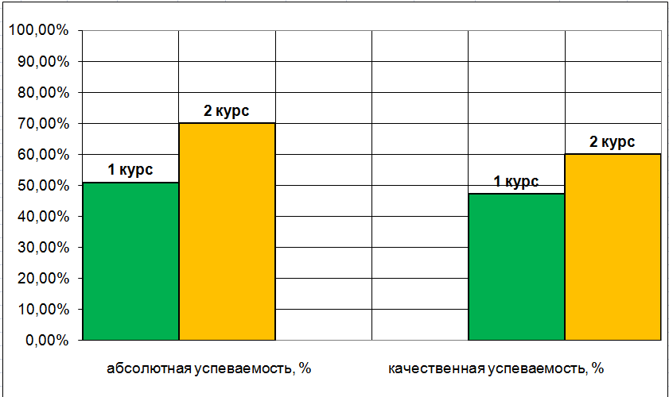
Итоги зимней экзаменационной сессии 2022/2023 учебного года по очному отделению (магистратура)
КУРСЫ | 1 | 2 | ВСЕГО
Обязаны сдавать экзамены, чел | 53 | 10 | 63
Сдали все экзамены, чел | 27 | 7 | 34
Абсолютная успеваемость, % | 50,94% | 70,00% | 53,97%
Сдали все экзамены на «4» и «5», чел | 25 | 6 | 31
Качественная успеваемость, % | 47,17% | 60,00% | 49,21%

Slide 4
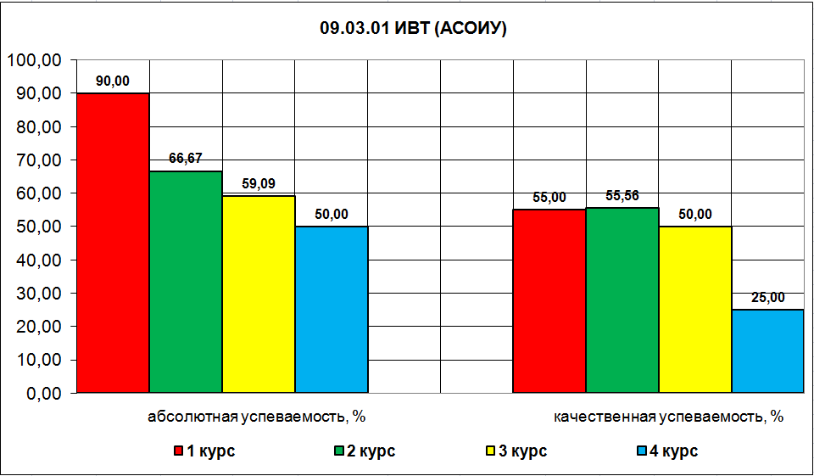
Итоги зимней зачетно-экзаменационной сессии
2022-2023 уч.г. по очному отделению по направлению «Информатика и вычислительная техника» (профиль АСОИУ), бакалавриат
Курсы | 1 | 2 | 3 | 4 | Всего
Обязаны сдавать экзамены (чел.) | 20 | 9 | 22 | 16 | 67
Сдали все экзамены (чел.) | 18 | 6 | 13 | 8 | 45
Абсолютная успеваемость (%) | 90% | 66,67% | 59,09% | 50,00% | 67,16%
Сдали все экзамены на «4» и «5» | 11 | 5 | 11 | 4 | 31
Качественная успеваемость (%) | 55% | 55,56% | 50,00% | 25,00% | 46,27%

Slide 5
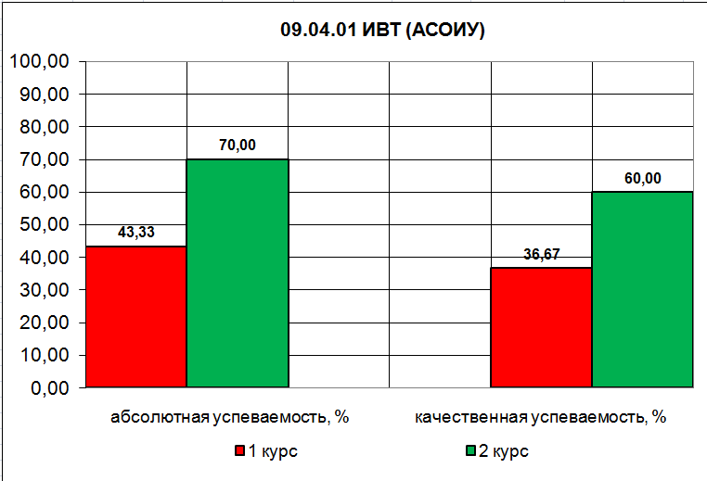
Итоги зимней зачетно-экзаменационной сессии
2022-2023 уч.г. по очному отделению по направлению «Информатика и вычислительная техника» (профиль АСОИУ), магистратура
Курсы | 1 | 2 | Всего
Обязаны сдавать экзамены (чел.) | 30 | 10 | 40
Сдали все экзамены (чел.) | 13 | 7 | 20
Абсолютная успеваемость (%) | 43% | 33% | 50,00%
Сдали все экзамены на «4» и «5» | 11 | 6 | 17
Качественная успеваемость (%) | 37% | 33% | 42,50%

Slide 6
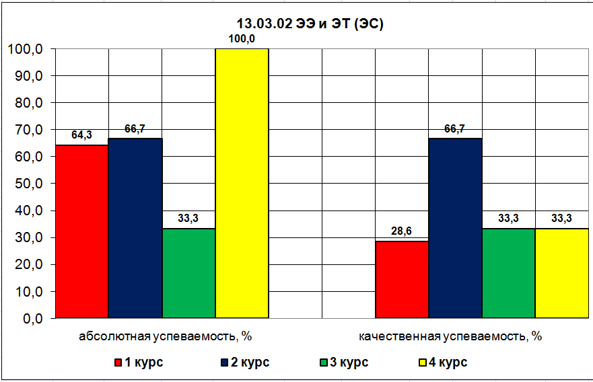
Итоги зимней зачетно-экзаменационной сессии
2022-2023 уч. год по очному отделению по направлению «Электроэнергетика и электротехника» (профиль ЭС), бакалавриат
курсы | 1 | 2 | 3 | 4 | Всего
Обязаны сдавать экзамены (чел.) | 14 | 6 | 9 | 3 | 32
Сдали все экзамены (чел.) | 9 | 4 | 3 | 3 | 19
Абсолютная успеваемость (%) | 64,29% | 66,67% | 33,33% | 100,00% | 59,38%
Сдали все экзамены на «4» и «5» | 4 | 4 | 3 | 1 | 12
Качественная успеваемость (%) | 28,57% | 66,67% | 33,33% | 33,33% | 37,50%

Slide 7
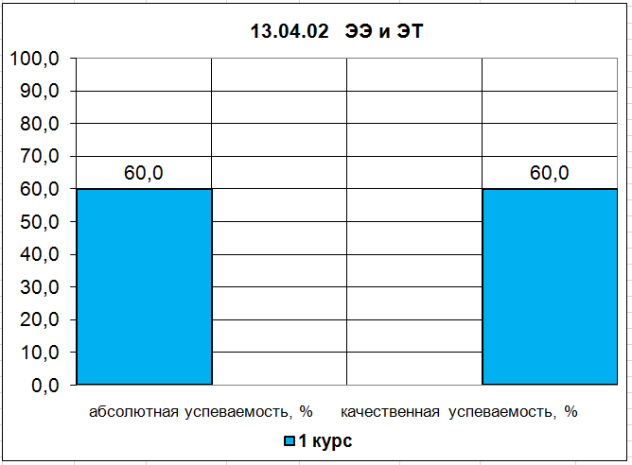
Итоги зимней зачетно-экзаменационной сессии
2022-2023 уч. год по очному отделению по направлению «Электроэнергетика и электротехника» (профиль ЭС), магистратура
Курсы | 1 | Всего
Обязаны сдавать экзамены (чел.) | 10 | 10
Сдали все экзамены (чел.) | 6 | 6
Абсолютная успеваемость (%) | 60,00% | 60,00%
Сдали все экзамены на «4» и «5» | 6 | 6
Качественная успеваемость (%) | 60,00% | 60,00%

Slide 8
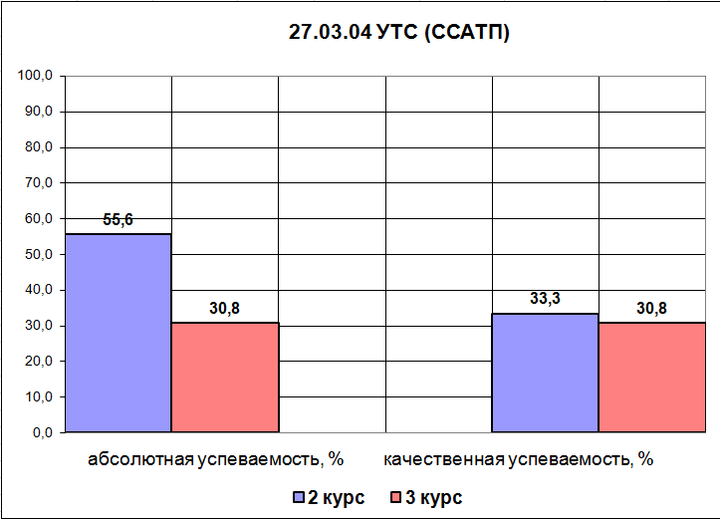
Итоги зимней зачетно-экзаменационной сессии
2022-2023 уч. год по очному отделению по направлению
«Управление в технических системах» (профиль ССАТП)
Курсы | 2 | 3 | Всего
Обязаны сдавать экзамены (чел.) | 9 | 13 | 22
Сдали все экзамены (чел.) | 5 | 4 | 9
Абсолютная успеваемость (%) | 55,56% | 30,77% | 40,91%
Сдали все экзамены на «4» и «5» | 3 | 4 | 7
Качественная успеваемость (%) | 33,33% | 30,77% | 31,82%

Slide 9
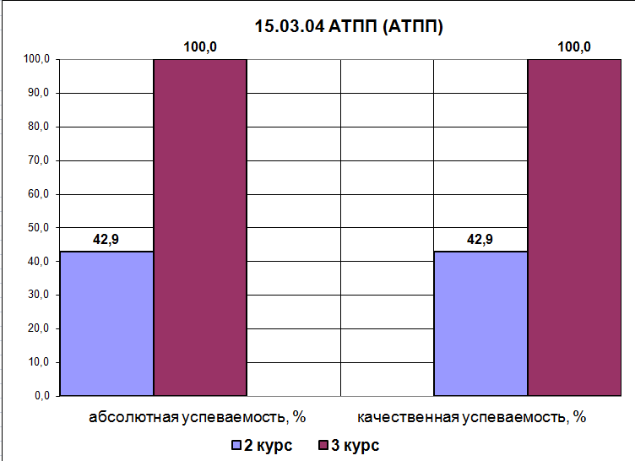
Итоги зимней зачетно-экзаменационной сессии
2022-2023 уч. год по очному отделению по направлению
«Автоматизация технологических процессов и производств» (профиль АТПП)
Курсы | 2 | 3 | Всего
Обязаны сдавать экзамены (чел.) | 7 | 2 | 9
Сдали все экзамены (чел.) | 3 | 2 | 5
Абсолютная успеваемость (%) | 42,86% | 100,00% | 55,56%
Сдали все экзамены на «4» и «5» | 3 | 2 | 5
Качественная успеваемость (%) | 42,86% | 100,00% | 55,56%

Slide 10
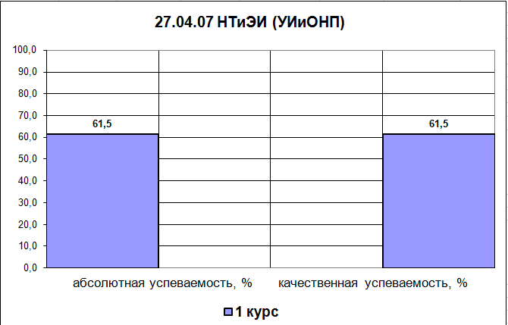
Итоги зимней зачетно-экзаменационной сессии
2022-2023 уч. год по очному отделению по направлению
«Наукоемкие технолгии и экономика инноваций» (программа УИиОНП), магистратура
Курсы | 1 | Всего
Обязаны сдавать экзамены (чел.) | 13 | 13
Сдали все экзамены (чел.) | 8 | 8
Абсолютная успеваемость (%) | 61,54% | 61,54%
Сдали все экзамены на «4» и «5» | 8 | 8
Качественная успеваемость (%) | 61,54% | 61,54%

Slide 11
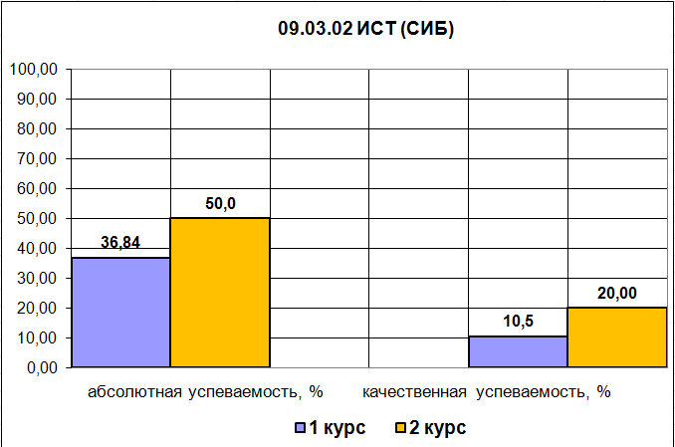
Итоги зимней зачетно-экзаменационной сессии
2021-2022 уч. год по очному отделению по направлению
«Информационные системы и технологии» (профиль СИБ)
Курсы | 1 | 2 | Всего
Обязаны сдавать экзамены (чел.) | 19 | 10 | 29
Сдали все экзамены (чел.) | 7 | 5 | 12
Абсолютная успеваемость (%) | 36,84% | 50,00% | 41,38%
Сдали все экзамены на «4» и «5» | 2 | 2 | 4
Качественная успеваемость (%) | 10,53% | 20,00% | 13,79%

Slide 12
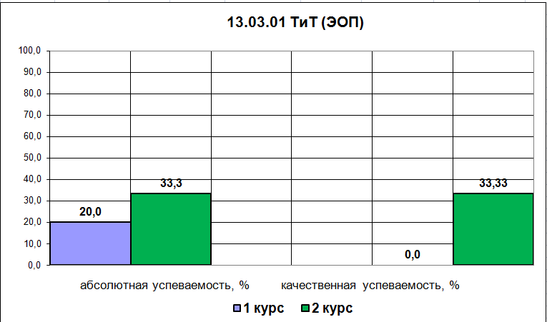
Итоги зимней зачетно-экзаменационной сессии
2021-2022 уч. год по очному отделению по направлению
«Теплоэнергетика и теплотехника» (профиль ЭОП)
Курсы | 1 | 2 | Всего
Обязаны сдавать экзамены (чел.) | 10 | 6 | 16
Сдали все экзамены (чел.) | 2 | 2 | 4
Абсолютная успеваемость (%) | 20,00% | 33,33% | 25,00%
Сдали все экзамены на «4» и «5» | 0 | 2 | 2
Качественная успеваемость (%) | 0,00% | 33,33% | 12,50%

Slide 13
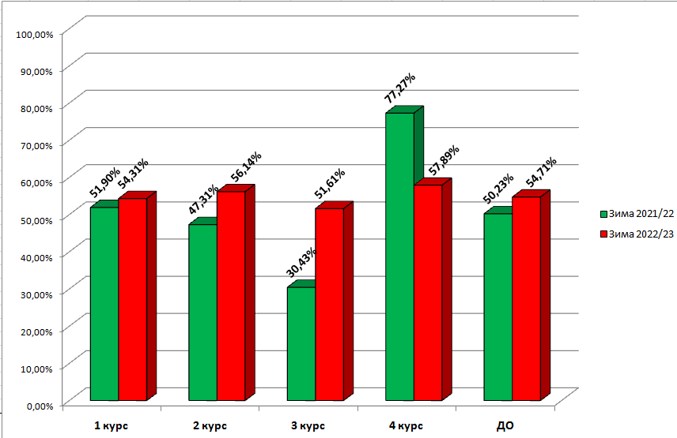
Дневное отделение
ПО КУРСАМ

Slide 14
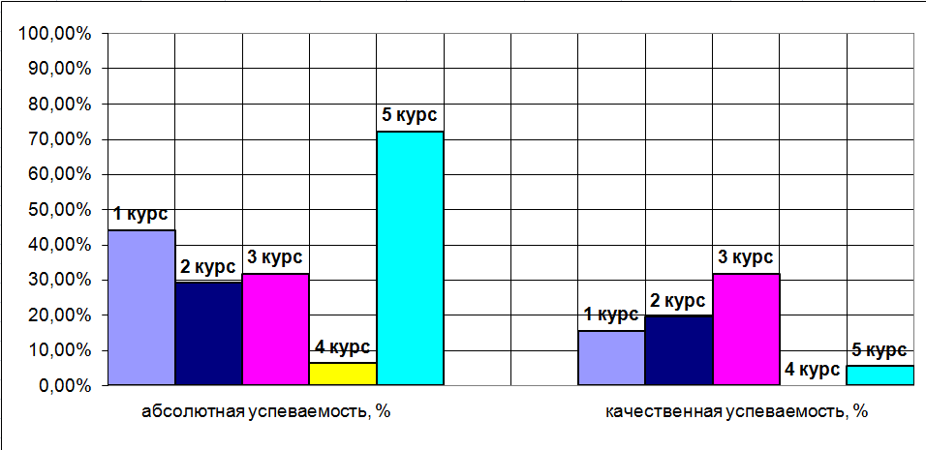
Итоги зимней экзаменационной сессии 2022/2023 уч. года по очно-заочному отделению (бакалавриат)
КУРСЫ | 1 | 2 | 3 | 4 | 5 | ВСЕГО
Обязаны сдавать экзамены, чел | 77 | 41 | 22 | 16 | 18 | 174
Сдали все экзамены, чел | 34 | 12 | 7 | 1 | 13 | 67
Абсолютная успеваемость, % | 44,16% | 29,27% | 31,82% | 6,25% | 72,22% | 38,51%
Сдали все экзамены на «4» и «5», чел | 12 | 8 | 7 | 0 | 1 | 28
Качественная успеваемость, % | 15,58% | 19,51% | 31,82% | 0,00% | 5,56% | 16,09%

Slide 15
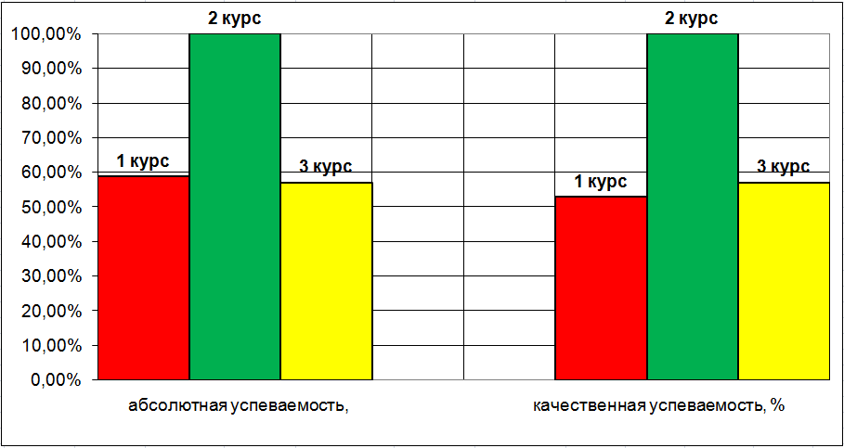
Итоги зимней экзаменационной сессии 2022/2023 уч. года по очно-заочному отделению (магистратура)
КУРСЫ | 1 | 2 | 3 | ВСЕГО
Обязаны сдавать экзамены, чел | 34 | 6 | 14 | 54
Сдали все экзамены, чел | 20 | 6 | 8 | 34
Абсолютная успеваемость, % | 58,82% | 100,00% | 57,14% | 62,96%
Сдали все экзамены на «4» и «5», чел | 18 | 6 | 8 | 32
Качественная успеваемость, % | 52,94% | 100,00% | 57,14% | 59,26%

Slide 16
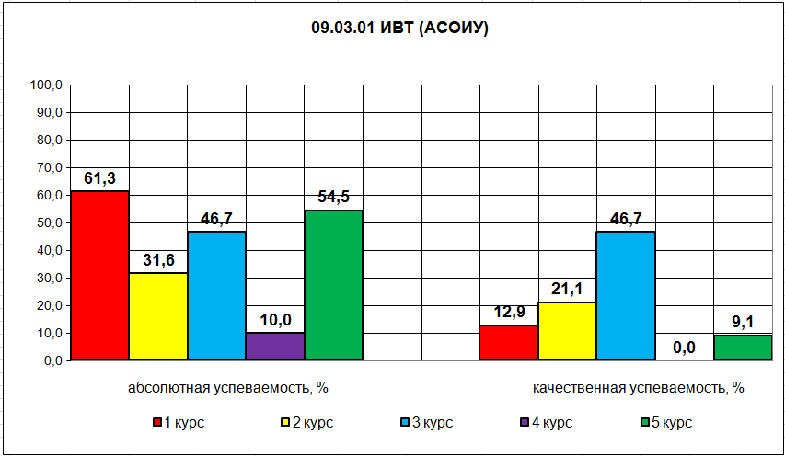
Итоги зимней зачетно-экзаменационной сессии
2022-2023 уч. г. по очно-заочному отделению по направлению «Информатика и вычислительная техника» (профиль АСОИУ), бакалавриат
курсы | 1 | 2 | 3 | 4 | 5 | Всего
Обязаны сдавать экзамены (чел.) | 31 | 19 | 15 | 10 | 11 | 86
Сдали все экзамены (чел.) | 19 | 6 | 7 | 1 | 6 | 39
Абсолютная успеваемость (%) | 61,29% | 31,58% | 46,67% | 10,00% | 54,55% | 45,35%
Сдали все экзамены на «4» и «5» | 4 | 4 | 7 | 0 | 1 | 16
Качественная успеваемость (%) | 12,90% | 21,05% | 46,67% | 0,00% | 9,09% | 18,60%

Slide 17
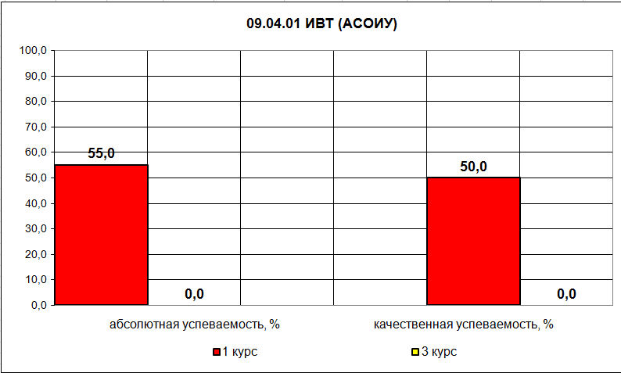
Итоги зимней зачетно-экзаменационной сессии
2022-2023 уч. г. по очно-заочному отделению по направлению «Информатика и вычислительная техника» (программа АСОИУ), магистратура
курсы | 1 | 3 | Всего
Обязаны сдавать экзамены (чел.) | 20 | 6 | 26
Сдали все экзамены (чел.) | 11 | 0 | 11
Абсолютная успеваемость (%) | 55,00% | 0,00% | 42,31%
Сдали все экзамены на «4» и «5» | 10 | 0 | 10
Качественная успеваемость (%) | 50,00% | 0,00% | 38,46%

Slide 18
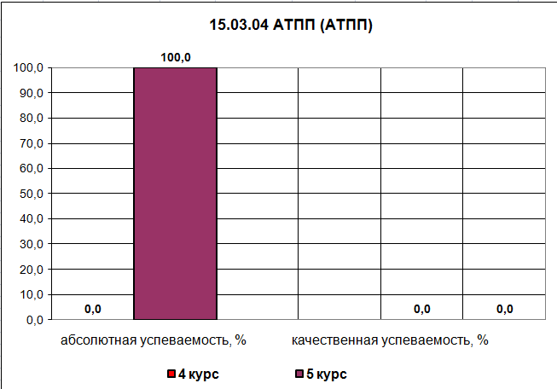
Итоги зимней зачетно-экзаменационной сессии
2022-2023 уч. год по очно-заочному отделению по направлению
«Автоматизация технологических процессов и производств» (профиль АТПП)
курсы | 4 | 5 | Всего
Обязаны сдавать экзамены (чел.) | 6 | 7 | 13
Сдали все экзамены (чел.) | 0 | 7 | 7
Абсолютная успеваемость (%) | 0,00% | 100,00% | 53,85%
Сдали все экзамены на «4» и «5» | 0 | 0 | 0
Качественная успеваемость (%) | 0,00% | 0,00% | 0,00%

Slide 19
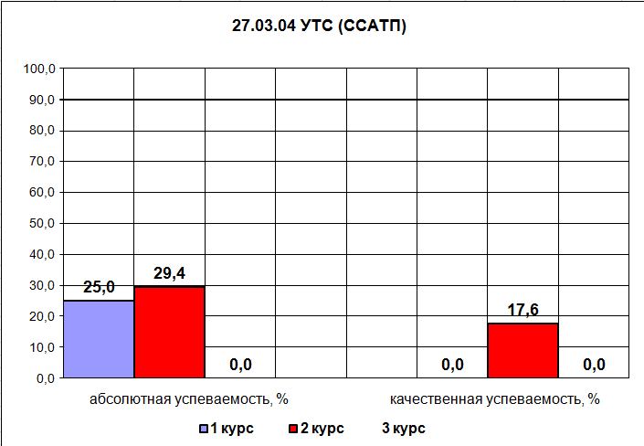
Итоги зимней зачетно-экзаменационной сессии
2022-2023 уч. год по очно-заочному отделению по направлению
«Управление в технических системах» (профиль ССАТП)
Курсы | 1 | 2 | 3 | Всего
Обязаны сдавать экзамены (чел.) | 20 | 17 | 7 | 44
Сдали все экзамены (чел.) | 5 | 5 | 0 | 10
Абсолютная успеваемость (%) | 25,00% | 29,41% | 0,00% | 22,73%
Сдали все экзамены на «4» и «5» | 0 | 3 | 0 | 3
Качественная успеваемость (%) | 0,00% | 17,65% | 0,00% | 6,82%

Slide 20
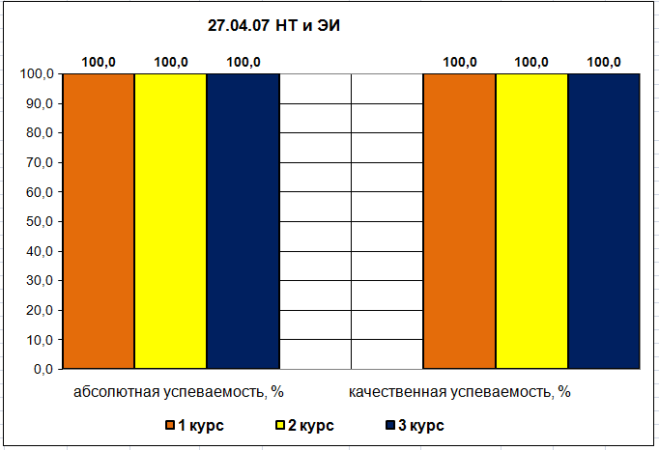
Итоги зимней зачетно-экзаменационной сессии
2022-2023 уч. год по очно-заочному отделению по направлению
«Наукоемкие технологии и экономика инноваций», магистратура
Курсы | 1 | 2 | 3 | Всего
Обязаны сдавать экзамены (чел.) | 4 | 6 | 8 | 18
Сдали все экзамены (чел.) | 4 | 6 | 8 | 18
Абсолютная успеваемость (%) | 100,00% | 100,00% | 100,00% | 100,00%
Сдали все экзамены на «4» и «5» | 4 | 6 | 8 | 18
Качественная успеваемость (%) | 100,00% | 100,00% | 100,00% | 100,00%

Slide 21
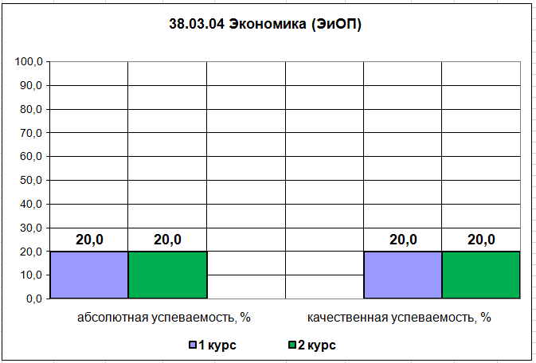
Итоги зимней зачетно-экзаменационной сессии
2022-2023 уч. год по очно-заочному отделению по направлению
«Экономика» (профиль ЭПиО)
Курсы | 1 | 2 | Всего
Обязаны сдавать экзамены (чел.) | 5 | 5 | 10
Сдали все экзамены (чел.) | 1 | 1 | 2
Абсолютная успеваемость (%) | 20,00% | 20,00% | 20,00%
Сдали все экзамены на «4» и «5» | 1 | 1 | 2
Качественная успеваемость (%) | 20,00% | 20,00% | 20,00%

Slide 22
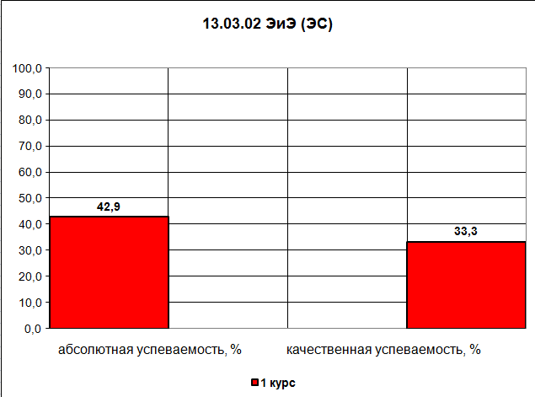
Итоги зимней зачетно-экзаменационной сессии
2022-2023 уч. год по очно-заочному отделению по направлению
«Электроэнергетика и электротехника» (профиль ЭС), бакалавриат
Курсы | 1 | Всего
Обязаны сдавать экзамены (чел.) | 21 | 21
Сдали все экзамены (чел.) | 9 | 9
Абсолютная успеваемость (%) | 42,86% | 42,86%
Сдали все экзамены на «4» и «5» | 7 | 7
Качественная успеваемость (%) | 33,33% | 33,33%

Slide 23
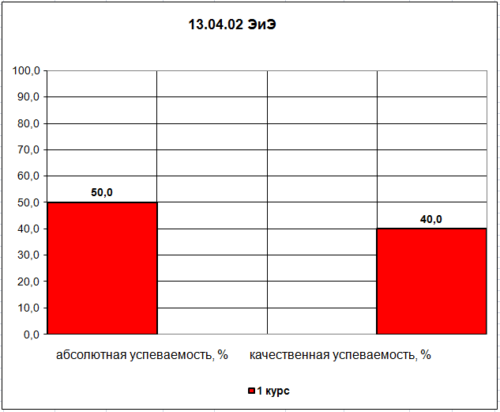
Итоги зимней зачетно-экзаменационной сессии
2022-2023 уч. год по очно-заочному отделению по направлению
«Электроэнергетика и электротехника», магистратура
Курсы | 1 | Всего
Обязаны сдавать экзамены (чел.) | 10 | 10
Сдали все экзамены (чел.) | 5 | 5
Абсолютная успеваемость (%) | 50,00% | 50,00%
Сдали все экзамены на «4» и «5» | 4 | 4
Качественная успеваемость (%) | 40,00% | 40,00%

Slide 24
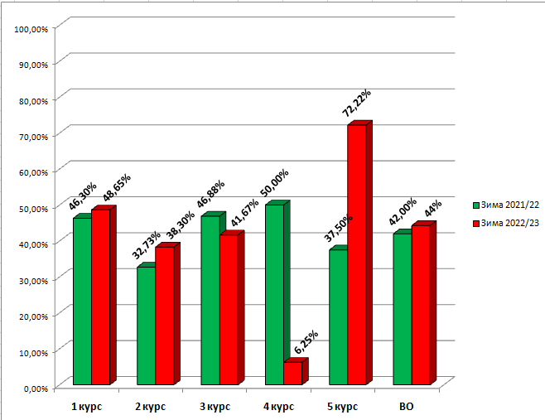
Вечернее отделение
ПО КУРСАМ

Slide 25
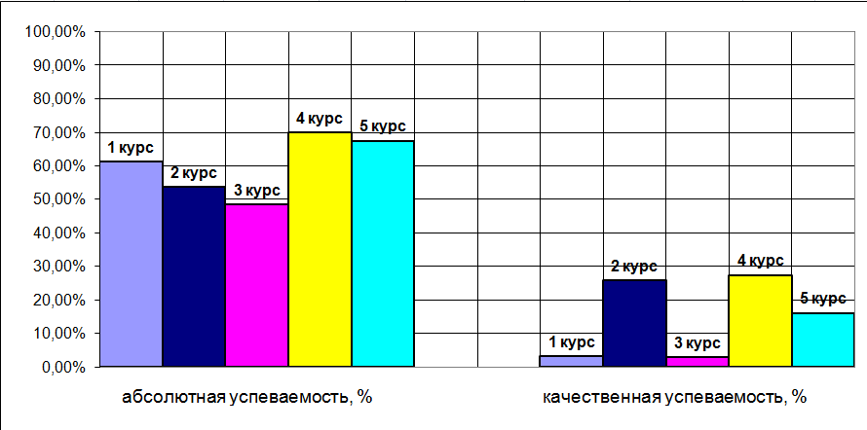
Итоги зимней экзаменационной сессии 2021/2022 уч. года по заочному отделению
КУРСЫ | 1 | 2 | 3 | 4 | 5 | ВСЕГО
Обязаны сдавать экзамены, чел | 62 | 54 | 33 | 80 | 37 | 266
Сдали все экзамены, чел | 38 | 29 | 16 | 56 | 25 | 164
Абсолютная успеваемость, % | 61,29% | 53,70% | 48,48% | 70,00% | 67,57% | 61,65%
Сдали все экзамены на «4» и «5», чел | 2 | 14 | 1 | 22 | 6 | 45
Качественная успеваемость, % | 3,23% | 25,93% | 3,03% | 27,50% | 16,22% | 16,92%

Slide 26
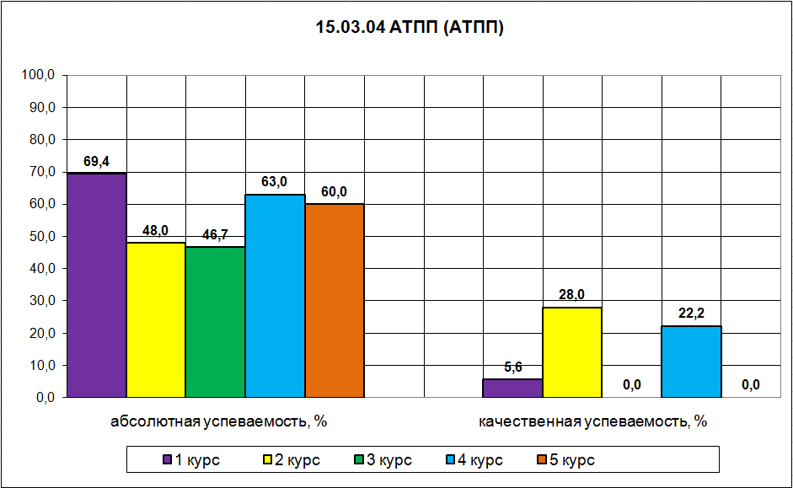
Итоги зимней зачетно-экзаменационной сессии
2022-2023 уч. год по заочному отделению по направлению
«Автоматизация технологических процессов и производств» (профиль АТПП)
Курсы | 1 | 2 | 3 | 4 | 5 | Всего
Обязаны сдавать экзамены (чел.) | 36 | 25 | 15 | 27 | 10 | 113
Сдали все экзамены (чел.) | 25 | 12 | 7 | 17 | 6 | 67
Абсолютная успеваемость (%) | 69,44% | 48,00% | 46,67% | 62,96% | 60,00% | 59,29%
Сдали все экзамены на «4» и «5» | 2 | 7 | 0 | 6 | 0 | 15
Качественная успеваемость (%) | 5,56% | 28,00% | 0,00% | 22,22% | 0,00% | 13,27%

Slide 27
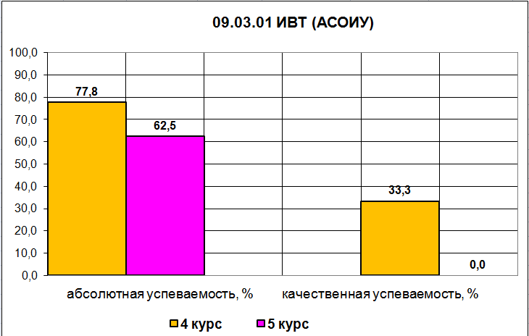
Итоги зимней зачетно-экзаменационной сессии
2022-2023 уч. г. по заочному отделению по направлению «Информатика и вычислительная техника» (профиль АСОИУ)
курсы | 4 | 5 | Всего
Обязаны сдавать экзамены (чел.) | 18 | 8 | 26
Сдали все экзамены (чел.) | 14 | 5 | 19
Абсолютная успеваемость (%) | 77,78% | 62,50% | 73,08%
Сдали все экзамены на «4» и «5» | 6 | 0 | 6
Качественная успеваемость (%) | 33,33% | 0,00% | 23,08%

Slide 28
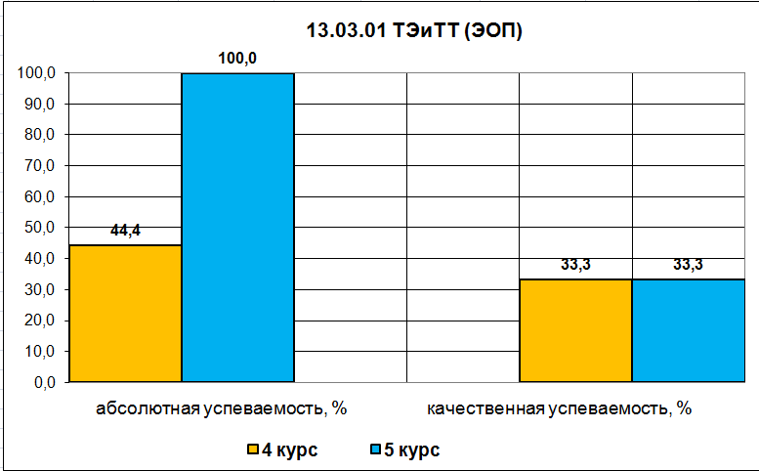
Итоги зимней зачетно-экзаменационной сессии
2022-2023 уч. год по заочному отделению по направлению
«Теплоэнергетика и теплотехника» (профиль ЭОП)
курсы | 4 | 5 | Всего
Обязаны сдавать экзамены (чел.) | 9 | 6 | 15
Сдали все экзамены (чел.) | 4 | 6 | 10
Абсолютная успеваемость (%) | 44,44% | 100,00% | 66,67%
Сдали все экзамены на «4» и «5» | 3 | 2 | 5
Качественная успеваемость (%) | 33,33% | 33,33% | 33,33%

Slide 29
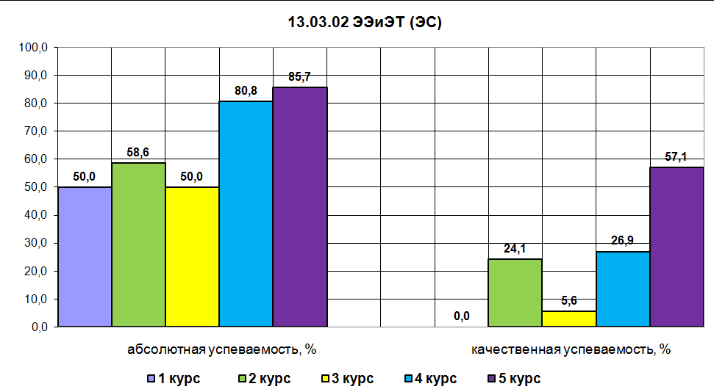
Итоги зимней зачетно-экзаменационной сессии
2022-2023 уч. год по заочному отделению по направлению «Электроэнергетика и электротехника» (профиль ЭС)
курсы | 1 | 2 | 3 | 4 | 5 | Всего
Обязаны сдавать экзамены (чел.) | 26 | 29 | 18 | 26 | 7 | 106
Сдали все экзамены (чел.) | 13 | 17 | 9 | 21 | 6 | 66
Абсолютная успеваемость (%) | 50,00% | 58,62% | 50,00% | 80,77% | 85,71% | 62,26%
Сдали все экзамены на «4» и «5» | 0 | 7 | 1 | 7 | 4 | 19
Качественная успеваемость (%) | 0,00% | 24,14% | 5,56% | 26,92% | 57,14% | 17,92%

Slide 30
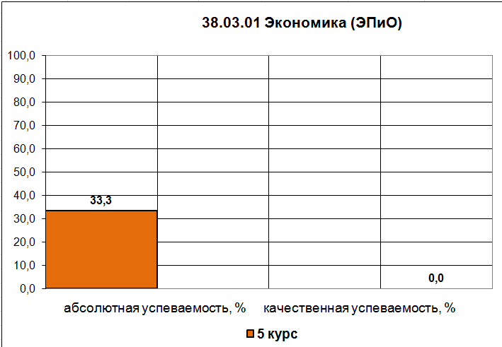
Итоги зимней зачетно-экзаменационной сессии
2021-2022 уч. год по заочному отделению по направлению «Экономика» (профиль Экономика предприятий и организаций)
Курсы | 5 | Всего
Обязаны сдавать экзамены (чел.) | 6 | 6
Сдали все экзамены (чел.) | 2 | 2
Абсолютная успеваемость (%) | 33,33% | 33,33%
Сдали все экзамены на «4» и «5» | 0 | 0
Качественная успеваемость (%) | 0,00% | 0,00%

Slide 31
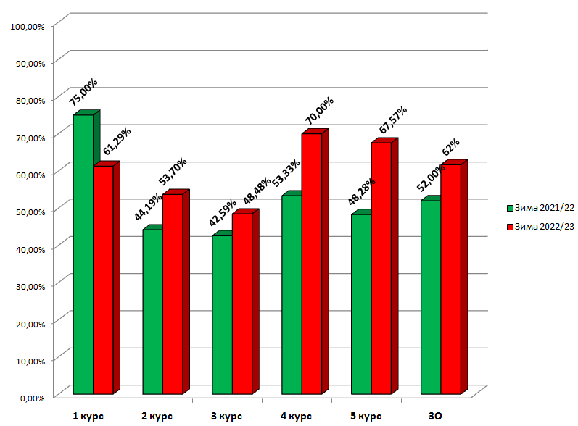
Заочное отделение по курсам

Slide 32
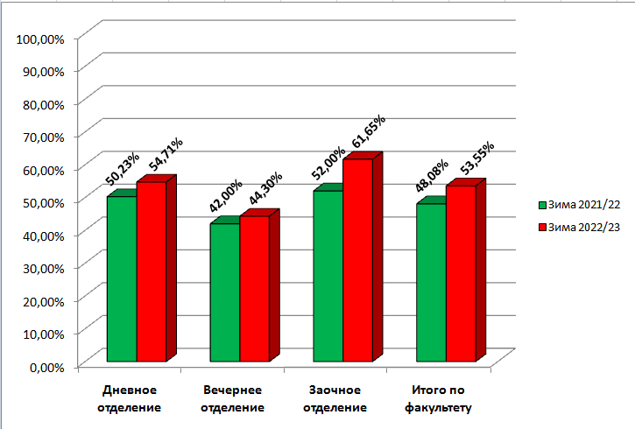
Успеваемость по факультету

Slide 33
Факультет информационных технологий
Итоги летней зачетно-экзаменационной сессии 2022/2023 учебного года

Slide 34
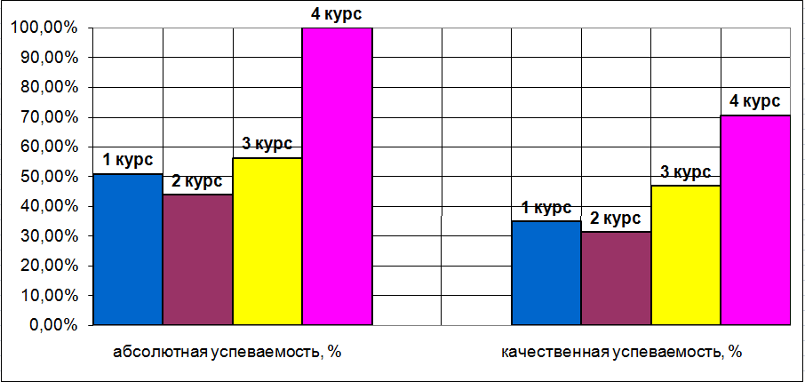
Итоги летней экзаменационной сессии 2022/2023 учебного года по очному отделению (бакалавриат)
КУРСЫ | 1 | 2 | 3 | 4 | ВСЕГО
Обязаны сдавать экзамены, чел | 63 | 48 | 32 | 17 | 160
Сдали все экзамены, чел | 32 | 21 | 18 | 17 | 88
Абсолютная успеваемость, % | 50,79% | 43,75% | 56,25% | 100,00% | 55,00%
Сдали все экзамены на «4» и «5», чел | 22 | 15 | 15 | 12 | 64
Качественная успеваемость, % | 34,92% | 31,25% | 46,88% | 70,59% | 40,00%

Slide 35
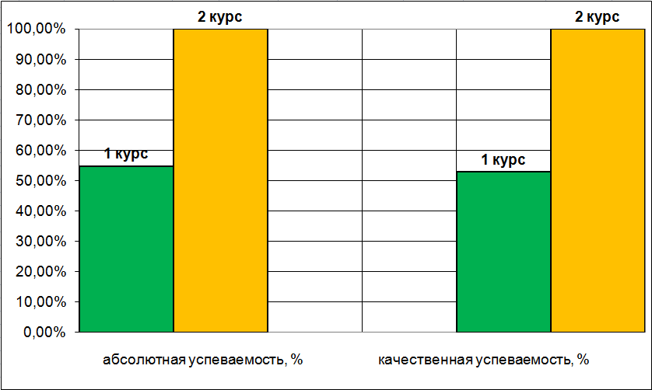
Итоги летней экзаменационной сессии 2022/2023 учебного года по очному отделению (магистратура)
КУРСЫ | 1 | 2 | ВСЕГО
Обязаны сдавать экзамены, чел | 53 | 5 | 58
Сдали все экзамены, чел | 29 | 5 | 34
Абсолютная успеваемость, % | 54,72% | 100,00% | 58,62%
Сдали все экзамены на «4» и «5», чел | 28 | 5 | 33
Качественная успеваемость, % | 52,83% | 100,00% | 56,90%

Slide 36
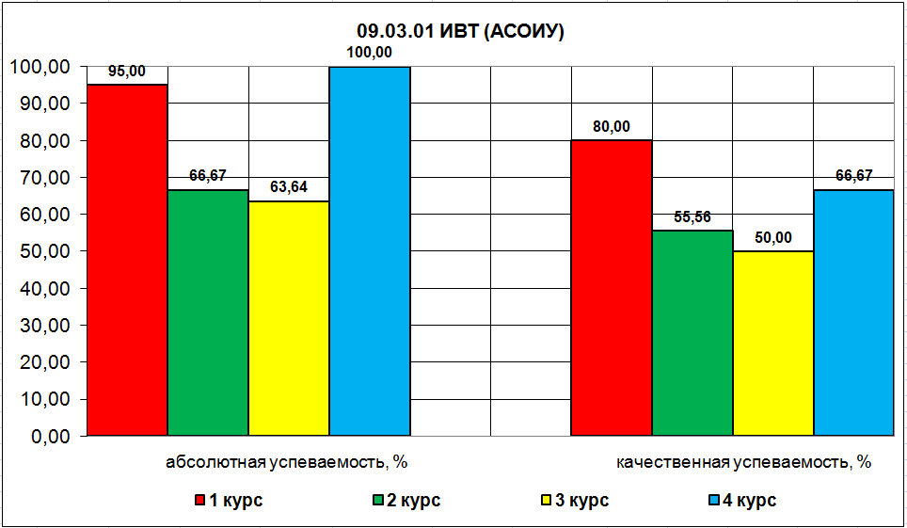
Итоги летней зачетно-экзаменационной сессии
2022-2023 уч.г. по очному отделению по направлению «Информатика и вычислительная техника» (профиль АСОИУ), бакалавриат
Курсы | 1 | 2 | 3 | 4 | Всего
Обязаны сдавать экзамены (чел.) | 20 | 9 | 22 | 15 | 66
Сдали все экзамены (чел.) | 19 | 6 | 14 | 15 | 54
Абсолютная успеваемость (%) | 95% | 66,67% | 63,64% | 100,00% | 81,82%
Сдали все экзамены на «4» и «5» | 16 | 5 | 11 | 10 | 42
Качественная успеваемость (%) | 80% | 55,56% | 50,00% | 66,67% | 63,64%

Slide 37
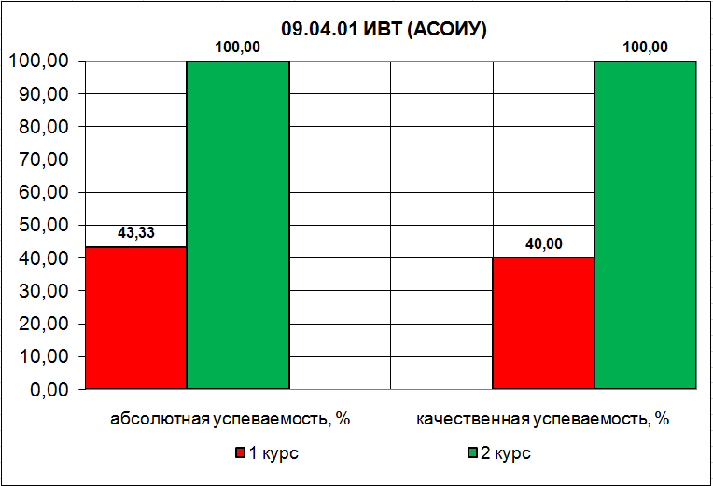
Итоги летней зачетно-экзаменационной сессии
2022-2023 уч.г. по очному отделению по направлению «Информатика и вычислительная техника» (профиль АСОИУ), магистратура
Курсы | 1 | 2 | Всего
Обязаны сдавать экзамены (чел.) | 30 | 5 | 35
Сдали все экзамены (чел.) | 13 | 5 | 18
Абсолютная успеваемость (%) | 43% | 33% | 51,43%
Сдали все экзамены на «4» и «5» | 12 | 5 | 17
Качественная успеваемость (%) | 40% | 33% | 48,57%

Slide 38
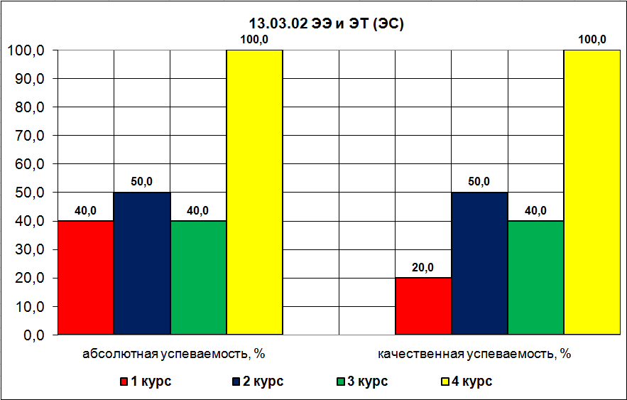
Итоги летней зачетно-экзаменационной сессии
2022-2023 уч. год по очному отделению по направлению «Электроэнергетика и электротехника» (профиль ЭС), бакалавриат
курсы | 1 | 2 | 3 | 4 | Всего
Обязаны сдавать экзамены (чел.) | 15 | 6 | 10 | 2 | 33
Сдали все экзамены (чел.) | 6 | 3 | 4 | 2 | 15
Абсолютная успеваемость (%) | 40,00% | 50,00% | 40,00% | 100,00% | 45,45%
Сдали все экзамены на «4» и «5» | 3 | 3 | 4 | 2 | 12
Качественная успеваемость (%) | 20,00% | 50,00% | 40,00% | 100,00% | 36,36%

Slide 39
Итоги летней зачетно-экзаменационной сессии
2022-2023 уч. год по очному отделению по направлению «Электроэнергетика и электротехника» (профиль ЭС), магистратура
Курсы | 1 | Всего
Обязаны сдавать экзамены (чел.) | 10 | 10
Сдали все экзамены (чел.) | 6 | 6
Абсолютная успеваемость (%) | 60,00% | 60,00%
Сдали все экзамены на «4» и «5» | 6 | 6
Качественная успеваемость (%) | 60,00% | 60,00%

Slide 40
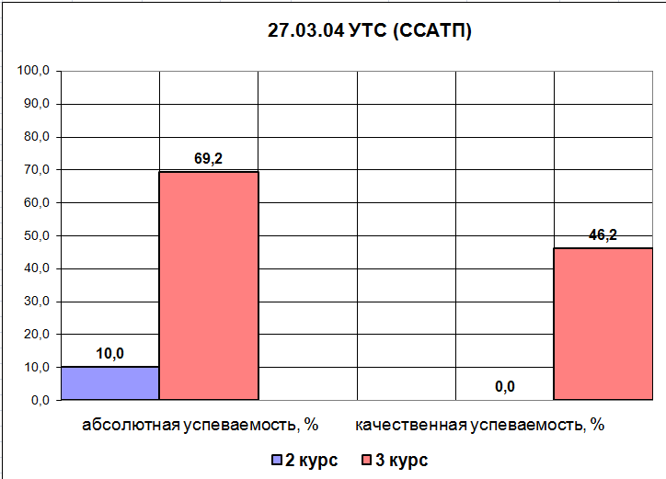
Итоги летней зачетно-экзаменационной сессии
2022-2023 уч. год по очному отделению по направлению
«Управление в технических системах» (профиль ССАТП)
Курсы | 2 | 3 | Всего
Обязаны сдавать экзамены (чел.) | 10 | 13 | 23
Сдали все экзамены (чел.) | 1 | 9 | 10
Абсолютная успеваемость (%) | 10,00% | 69,23% | 43,48%
Сдали все экзамены на «4» и «5» | 0 | 6 | 6
Качественная успеваемость (%) | 0,00% | 46,15% | 26,09%

Slide 41

Итоги летней зачетно-экзаменационной сессии
2022-2023 уч. год по очному отделению по направлению
«Автоматизация технологических процессов и производств» (профиль АТПП)
Курсы | 2 | 3 | Всего
Обязаны сдавать экзамены (чел.) | 7 | 2 | 9
Сдали все экзамены (чел.) | 3 | 2 | 5
Абсолютная успеваемость (%) | 42,86% | 100,00% | 55,56%
Сдали все экзамены на «4» и «5» | 3 | 2 | 5
Качественная успеваемость (%) | 42,86% | 100,00% | 55,56%

Slide 42
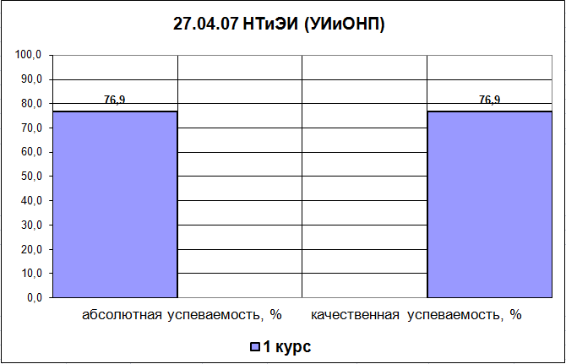
Итоги летней зачетно-экзаменационной сессии
2022-2023 уч. год по очному отделению по направлению
«Наукоемкие технологии и экономика инноваций» (программа УИиОНП), магистратура
Курсы | 1 | Всего
Обязаны сдавать экзамены (чел.) | 13 | 13
Сдали все экзамены (чел.) | 10 | 10
Абсолютная успеваемость (%) | 76,92% | 76,92%
Сдали все экзамены на «4» и «5» | 10 | 10
Качественная успеваемость (%) | 76,92% | 76,92%

Slide 43
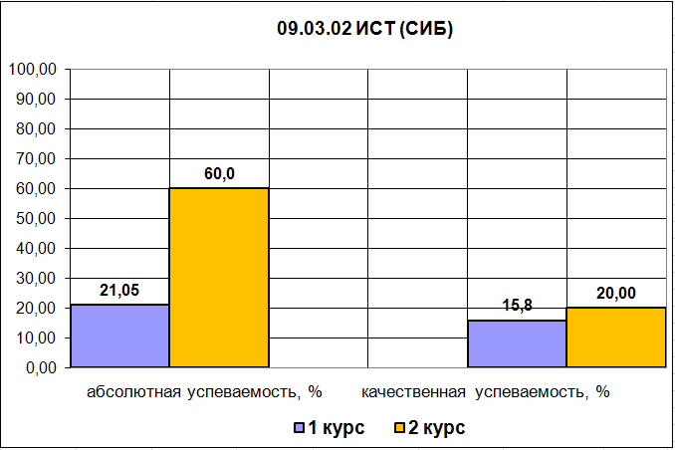
Итоги летней зачетно-экзаменационной сессии
2022-2023 уч. год по очному отделению по направлению
«Информационные системы и технологии» (профиль СИБ)
Курсы | 1 | 2 | Всего
Обязаны сдавать экзамены (чел.) | 19 | 10 | 29
Сдали все экзамены (чел.) | 4 | 6 | 10
Абсолютная успеваемость (%) | 21,05% | 60,00% | 34,48%
Сдали все экзамены на «4» и «5» | 3 | 2 | 5
Качественная успеваемость (%) | 15,79% | 20,00% | 17,24%

Slide 44
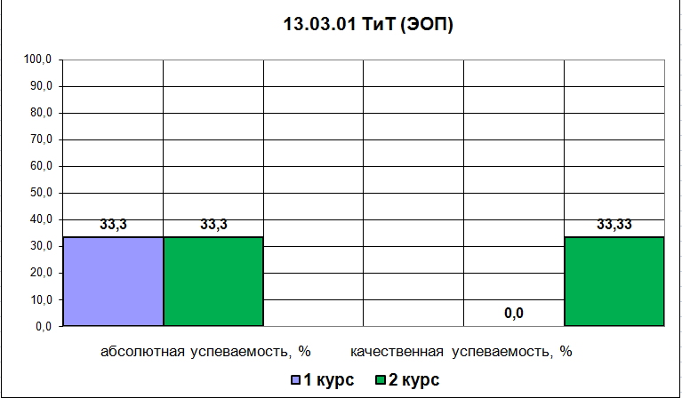
Итоги зимней зачетно-экзаменационной сессии
2021-2022 уч. год по очному отделению по направлению
«Теплоэнергетика и теплотехника» (профиль ЭОП)
Курсы | 1 | 2 | Всего
Обязаны сдавать экзамены (чел.) | 9 | 6 | 15
Сдали все экзамены (чел.) | 3 | 2 | 5
Абсолютная успеваемость (%) | 33,33% | 33,33% | 33,33%
Сдали все экзамены на «4» и «5» | 0 | 2 | 2
Качественная успеваемость (%) | 0,00% | 33,33% | 13,33%

Slide 45
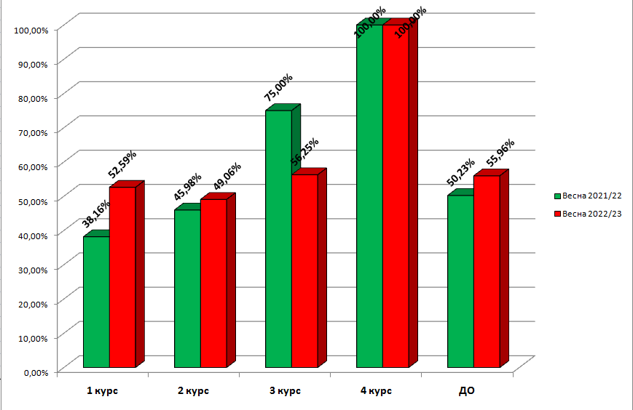
Дневное отделение
ПО КУРСАМ

Slide 46
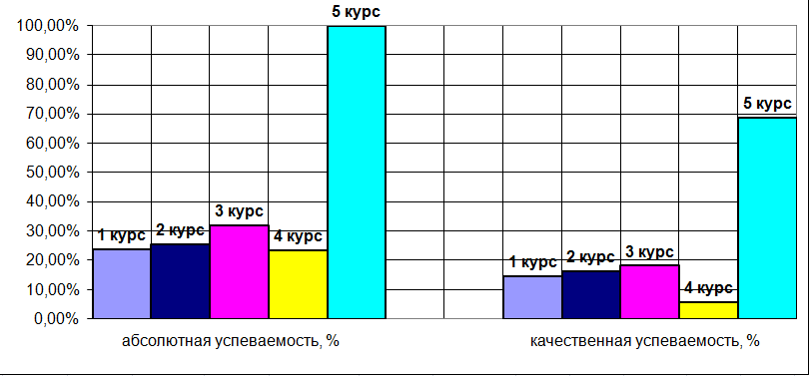
Итоги летней экзаменационной сессии 2022/2023 уч. года по очно-заочному отделению (бакалавриат)
КУРСЫ | 1 | 2 | 3 | 4 | 5 | ВСЕГО
Обязаны сдавать экзамены, чел | 76 | 43 | 22 | 17 | 16 | 174
Сдали все экзамены, чел | 18 | 11 | 7 | 4 | 16 | 56
Абсолютная успеваемость, % | 23,68% | 25,58% | 31,82% | 23,53% | 100,00% | 32,18%
Сдали все экзамены на «4» и «5», чел | 11 | 7 | 4 | 1 | 11 | 34
Качественная успеваемость, % | 14,47% | 16,28% | 18,18% | 5,88% | 68,75% | 19,54%

Slide 47
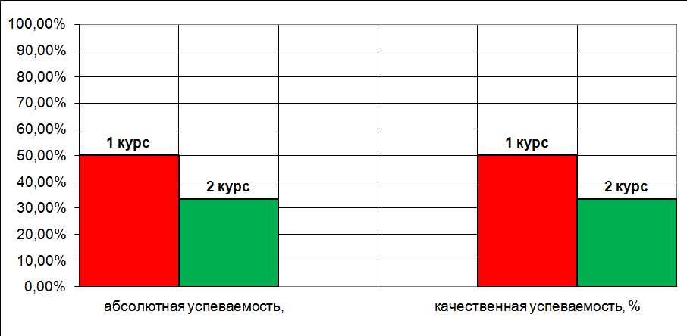
Итоги летней экзаменационной сессии 2022/2023 уч. года по очно-заочному отделению (магистратура)
КУРСЫ | 1 | 2 | ВСЕГО
Обязаны сдавать экзамены, чел | 34 | 6 | 40
Сдали все экзамены, чел | 17 | 2 | 19
Абсолютная успеваемость, % | 50,00% | 33,33% | 47,50%
Сдали все экзамены на «4» и «5», чел | 17 | 2 | 19
Качественная успеваемость, % | 50,00% | 33,33% | 47,50%

Slide 48
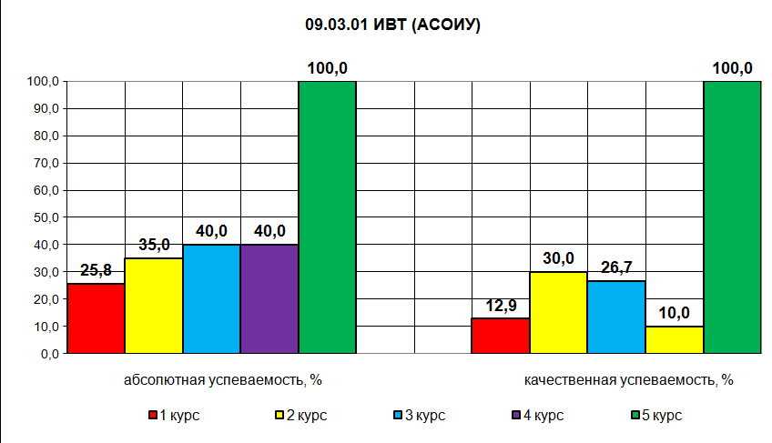
Итоги летней зачетно-экзаменационной сессии
2022-2023 уч. г. по очно-заочному отделению по направлению «Информатика и вычислительная техника» (профиль АСОИУ), бакалавриат
курсы | 1 | 2 | 3 | 4 | 5 | Всего
Обязаны сдавать экзамены (чел.) | 31 | 20 | 15 | 10 | 8 | 84
Сдали все экзамены (чел.) | 8 | 7 | 6 | 4 | 8 | 33
Абсолютная успеваемость (%) | 25,81% | 35,00% | 40,00% | 40,00% | 100,00% | 39,29%
Сдали все экзамены на «4» и «5» | 4 | 6 | 4 | 1 | 8 | 23
Качественная успеваемость (%) | 12,90% | 30,00% | 26,67% | 10,00% | 100,00% | 27,38%

Slide 49
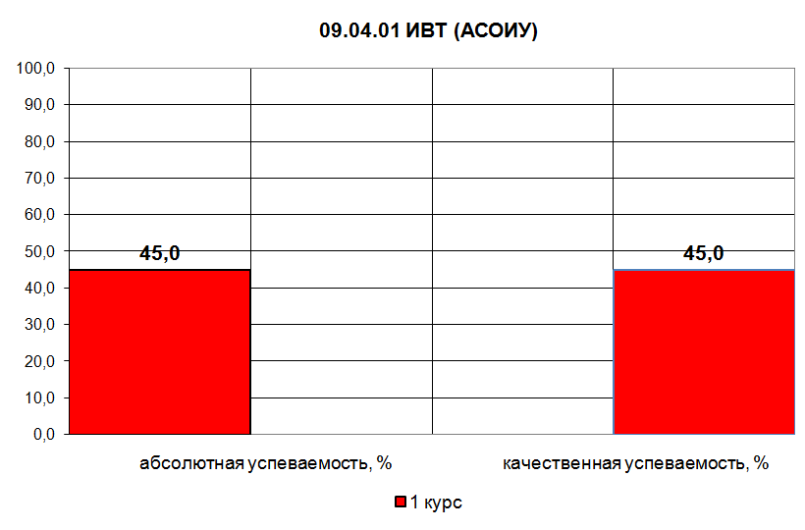
Итоги летней зачетно-экзаменационной сессии
2022-2023 уч. г. по очно-заочному отделению по направлению «Информатика и вычислительная техника» (программа АСОИУ), магистратура
курсы | 1 | Всего
Обязаны сдавать экзамены (чел.) | 20 | 20
Сдали все экзамены (чел.) | 9 | 9
Абсолютная успеваемость (%) | 45,00% | 45,00%
Сдали все экзамены на «4» и «5» | 9 | 9
Качественная успеваемость (%) | 45,00% | 45,00%

Slide 50
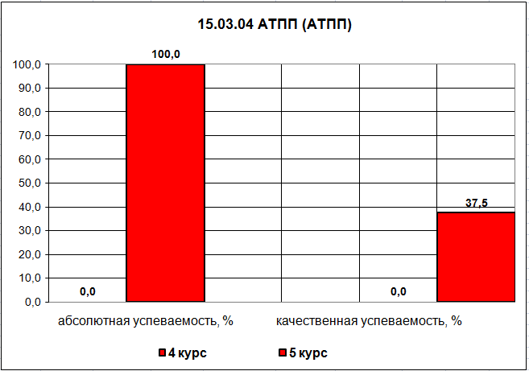
Итоги летней зачетно-экзаменационной сессии
2022-2023 уч. год по очно-заочному отделению по направлению
«Автоматизация технологических процессов и производств» (профиль АТПП)
курсы | 4 | 5 | Всего
Обязаны сдавать экзамены (чел.) | 7 | 8 | 15
Сдали все экзамены (чел.) | 0 | 8 | 8
Абсолютная успеваемость (%) | 0,00% | 100,00% | 53,33%
Сдали все экзамены на «4» и «5» | 0 | 3 | 3
Качественная успеваемость (%) | 0,00% | 37,50% | 20,00%

Slide 51
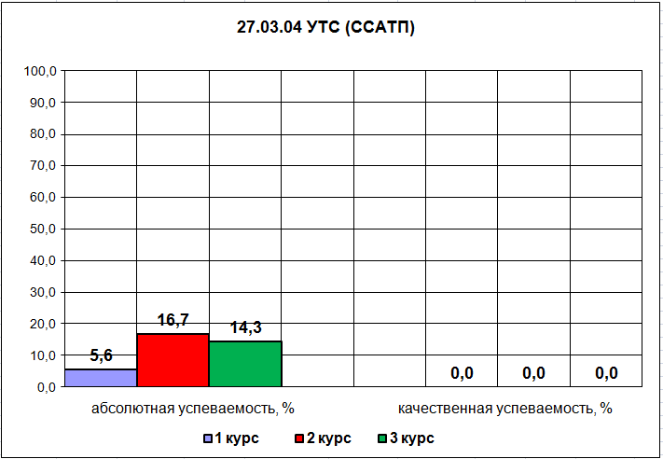
Итоги летней зачетно-экзаменационной сессии
2022-2023 уч. год по очно-заочному отделению по направлению
«Управление в технических системах» (профиль ССАТП)
Курсы | 1 | 2 | 3 | Всего
Обязаны сдавать экзамены (чел.) | 18 | 18 | 7 | 43
Сдали все экзамены (чел.) | 1 | 3 | 1 | 5
Абсолютная успеваемость (%) | 5,56% | 16,67% | 14,29% | 11,63%
Сдали все экзамены на «4» и «5» | 0 | 0 | 0 | 0
Качественная успеваемость (%) | 0,00% | 0,00% | 0,00% | 0,00%

Slide 52
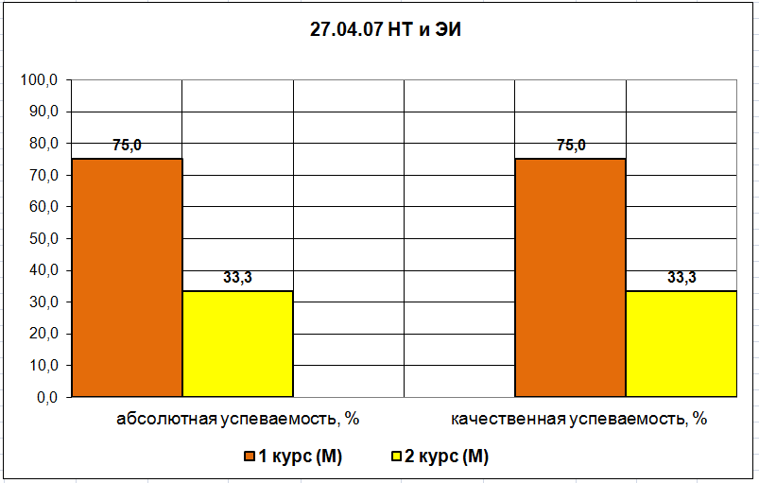
Итоги летней зачетно-экзаменационной сессии
2022-2023 уч. год по очно-заочному отделению по направлению
«Наукоемкие технологии и экономика инноваций», магистратура
Курсы | 1 | 2 | Всего
Обязаны сдавать экзамены (чел.) | 4 | 6 | 10
Сдали все экзамены (чел.) | 3 | 2 | 5
Абсолютная успеваемость (%) | 75,00% | 33,33% | 50,00%
Сдали все экзамены на «4» и «5» | 3 | 2 | 5
Качественная успеваемость (%) | 75,00% | 33,33% | 50,00%

Slide 53
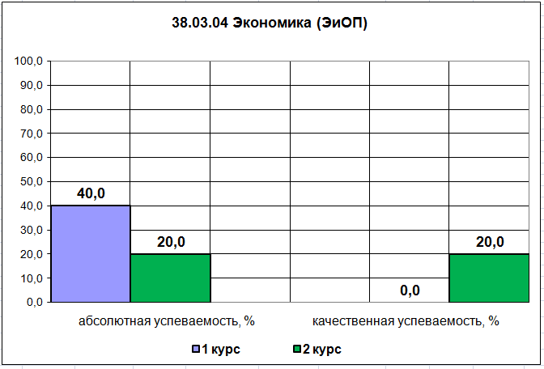
Итоги летней зачетно-экзаменационной сессии
2022-2023 уч. год по очно-заочному отделению по направлению
«Экономика» (профиль ЭПиО)
Курсы | 1 | 2 | Всего
Обязаны сдавать экзамены (чел.) | 5 | 5 | 10
Сдали все экзамены (чел.) | 2 | 1 | 3
Абсолютная успеваемость (%) | 40,00% | 20,00% | 30,00%
Сдали все экзамены на «4» и «5» | 0 | 1 | 1
Качественная успеваемость (%) | 0,00% | 20,00% | 10,00%

Slide 54
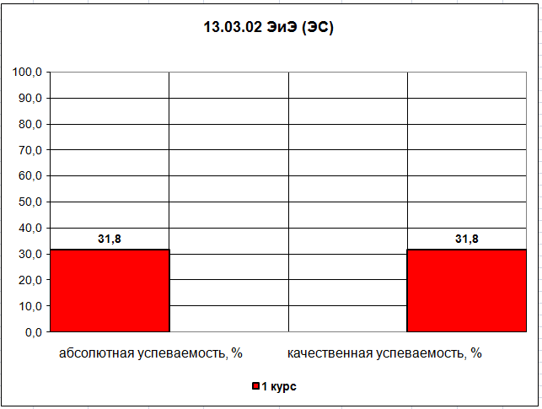
Итоги летней зачетно-экзаменационной сессии
2022-2023 уч. год по очно-заочному отделению по направлению
«Электроэнергетика и электротехника» (профиль ЭС), бакалавриат
Курсы | 1 | Всего
Обязаны сдавать экзамены (чел.) | 22 | 22
Сдали все экзамены (чел.) | 7 | 7
Абсолютная успеваемость (%) | 31,82% | 31,82%
Сдали все экзамены на «4» и «5» | 7 | 7
Качественная успеваемость (%) | 31,82% | 31,82%

Slide 55

Итоги летней зачетно-экзаменационной сессии
2022-2023 уч. год по очно-заочному отделению по направлению
«Электроэнергетика и электротехника», магистратура
Курсы | 1 | Всего
Обязаны сдавать экзамены (чел.) | 10 | 10
Сдали все экзамены (чел.) | 5 | 5
Абсолютная успеваемость (%) | 50,00% | 50,00%
Сдали все экзамены на «4» и «5» | 5 | 5
Качественная успеваемость (%) | 50,00% | 50,00%

Slide 56

Вечернее отделение
ПО КУРСАМ

Slide 57

Итоги летней экзаменационной сессии 2022/2023 уч. года по заочному отделению
КУРСЫ | 1 | 2 | 3 | 4 | 5 | ВСЕГО
Обязаны сдавать экзамены, чел | 61 | 55 | 110 | 85 | 32 | 343
Сдали все экзамены, чел | 25 | 21 | 70 | 48 | 32 | 196
Абсолютная успеваемость, % | 40,98% | 38,18% | 63,64% | 56,47% | 100,00% | 57,14%
Сдали все экзамены на «4» и «5», чел | 7 | 8 | 16 | 22 | 18 | 71
Качественная успеваемость, % | 11,48% | 14,55% | 14,55% | 25,88% | 56,25% | 20,70%

Slide 58

Итоги летней зачетно-экзаменационной сессии
2022-2023 уч. год по заочному отделению по направлению
«Автоматизация технологических процессов и производств» (профиль АТПП)
Курсы | 1 | 2 | 3 | 4 | 5 | Всего
Обязаны сдавать экзамены (чел.) | 35 | 26 | 15 | 27 | 5 | 108
Сдали все экзамены (чел.) | 17 | 5 | 7 | 9 | 5 | 43
Абсолютная успеваемость (%) | 48,57% | 19,23% | 46,67% | 33,33% | 100,00% | 39,81%
Сдали все экзамены на «4» и «5» | 3 | 1 | 0 | 0 | 5 | 9
Качественная успеваемость (%) | 8,57% | 3,85% | 0,00% | 0,00% | 100,00% | 8,33%

Slide 59

Итоги летней зачетно-экзаменационной сессии
2022-2023 уч. г. по заочному отделению по направлению «Информатика и вычислительная техника» (профиль АСОИУ)
курсы | 4 | 5 | Всего
Обязаны сдавать экзамены (чел.) | 19 | 7 | 26
Сдали все экзамены (чел.) | 13 | 7 | 20
Абсолютная успеваемость (%) | 68,42% | 100,00% | 76,92%
Сдали все экзамены на «4» и «5» | 10 | 3 | 13
Качественная успеваемость (%) | 52,63% | 42,86% | 50,00%

Slide 60

Итоги летней зачетно-экзаменационной сессии
2022-2023 уч. год по заочному отделению по направлению
«Теплоэнергетика и теплотехника» (профиль ЭОП)
курсы | 4 | 5 | Всего
Обязаны сдавать экзамены (чел.) | 10 | 6 | 16
Сдали все экзамены (чел.) | 4 | 6 | 10
Абсолютная успеваемость (%) | 40,00% | 100,00% | 62,50%
Сдали все экзамены на «4» и «5» | 1 | 2 | 3
Качественная успеваемость (%) | 10,00% | 33,33% | 18,75%

Slide 61

Итоги летней зачетно-экзаменационной сессии
2022-2023 уч. год по заочному отделению по направлению «Электроэнергетика и электротехника» (профиль ЭС)
курсы | 1 | 2 | 3 | 4 | 5 | Всего
Обязаны сдавать экзамены (чел.) | 26 | 29 | 19 | 29 | 7 | 110
Сдали все экзамены (чел.) | 8 | 16 | 16 | 22 | 7 | 69
Абсолютная успеваемость (%) | 30,77% | 55,17% | 84,21% | 75,86% | 100,00% | 62,73%
Сдали все экзамены на «4» и «5» | 4 | 7 | 4 | 11 | 4 | 30
Качественная успеваемость (%) | 15,38% | 24,14% | 21,05% | 37,93% | 57,14% | 27,27%

Slide 62

Итоги летней зачетно-экзаменационной сессии
2022-2023 уч. год по заочному отделению по направлению «Экономика» (профиль Экономика предприятий и организаций)
Курсы | 3 курс (ВШЭ) | 5 курс | 5 курс (ВШЭ) | Всего
Обязаны сдавать экзамены (чел.) | 76 | 7 | 13 | 96
Сдали все экзамены (чел.) | 47 | 7 | 13 | 67
Абсолютная успеваемость (%) | 61,84% | 100,00% | 100,00% | 69,79%
Сдали все экзамены на «4» и «5» | 12 | 5 | 5 | 22
Качественная успеваемость (%) | 15,79% | 71,43% | 38,46% | 22,92%

Slide 63

Заочное отделение по курсам

Slide 64

Успеваемость по факультету

